Slide 1
Universidad nacional autónoma de mexico colegio de ciencia y humanidades plantel azcaptozalco
Tema: Eros nos Visita
Integrantes:
Antonio Vazquez
Karina Sanchez
Blanca Hernandez
Said Quiroz
Ismael Silva
GRUPO 615- 20 marzo 2013
Profesora Amalia Pichardo Hernández

Slide 2
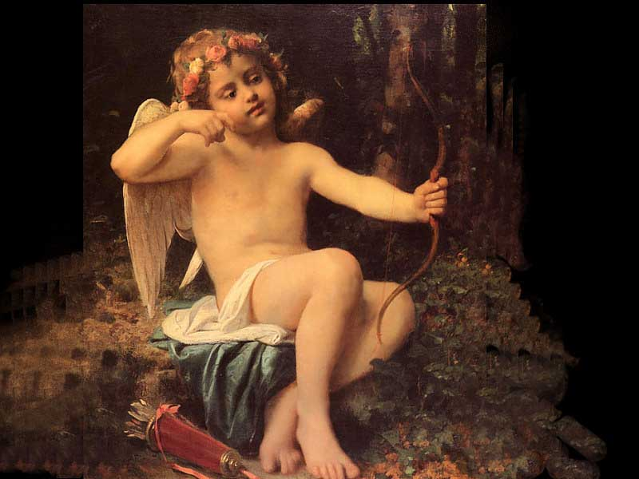
Eros no visita

Slide 3
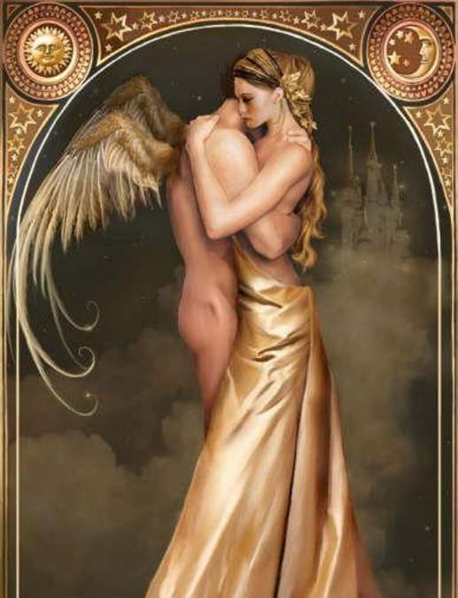
EROS NOS VISITA
Era el dios primordial responsable de la atracción sexual, el amor y el sexo, venerado también como un dios de la fertilidad.
Era principalmente el patrón del amor entre hombres.

Slide 4
EROTISMO
Del griego: Eros.
* Amor apasionado unido con el deseo sexual.
* Personificado en el dios Eros.
Tiene una relación con la sensualidad, la sexualidad y las capacidades de atracción entre seres humanos.
Por un lado el erotismos se entiende por la Picardía (entendida como acción o dicho en el que hay malicia o atrevimiento pero no una clara insinuación).
* Y por el lado de la pornografía, donde se refiere a los “juegos sexuales”.

Slide 5
Se define como el amor sensual, aquel que deleita los sentidos y los satisface, capacidad para sentir deseo, excitación, orgasmo y placer.
Abarca las caricias, las fantasías y la imaginación que evocan internamente aquellos recuerdos o imágenes que desencadenan la excitación sexual.
Característica de algunos fenómenos o eventos humanos referentes a la sexualidad, sin que necesariamente tengan relación o contacto con las partes genitales.
Amor sensual. Carácter de lo que excita el amor sensual. Exaltación del amor físico en el arte.

Slide 6
El erotismo comprende:
expresiones faciales complejas, actividades del cuerpo y manifestaciones verbales.
Puede verse completamente inocente:
una mirada profunda y sostenida en un momento inesperado, pasar al lado de la persona deseada y susurrarle algo bonito al oído, rozarla como “sin querer”, hasta algo profundamente intimo y sexual como simple y directamente ser sorprendido por tu pareja al llegar a tu casa y encontrarla con un conjunto muy sensual, preparada para ofrecerte una noche interminable.

Slide 7
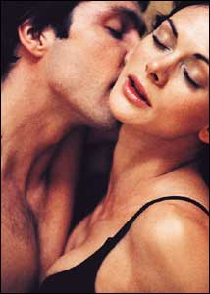
El poder del Erotismo
Es poderoso, por que camina de la mano del deseo y del sexo, dos cosas de tanto peso que son capaces de nublar conocimientos, hacer débil al fuerte, fuerte al débil y hacer que todo gire en torno a ellas, como una fuerza intrínseca, que no podemos controlar.

Slide 8
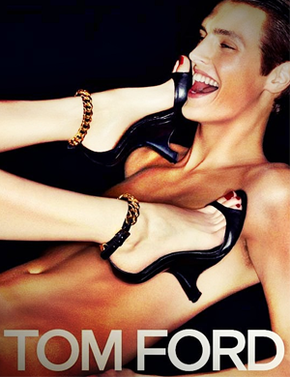
El erotismo es más poderoso por la parte que no permite ver y nos deja inventar que por la parte visible y explícita que nos ofrece. De esta manera siempre hay posibilidad de ajuste a nuestros gustos y deseos.
Un ejemplo claro de esto son las fotos de cuerpos que insinúan, pero no dejan ver. Ante esta imagen, cada persona se puede montar su propia fantasía sobre la intención que tiene ese cuerpo desnudo, por que se nos muestra de esa manera, que pretende conseguir.

Slide 9
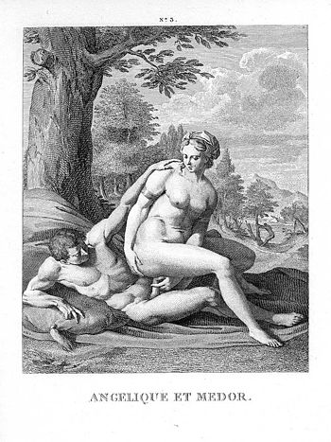
El erotismo a través de medios expresivos:
Literatura
Marguerite Duras: El amante, Ojos azules pelo negro

Slide 10
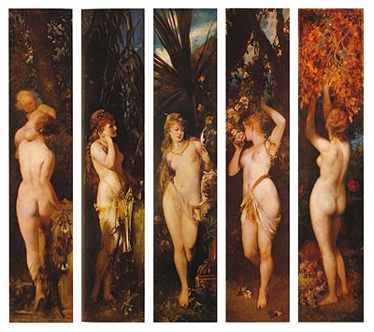
Dibujo y Pintura
Los cinco sentidos, de Hans Makart.

Slide 11
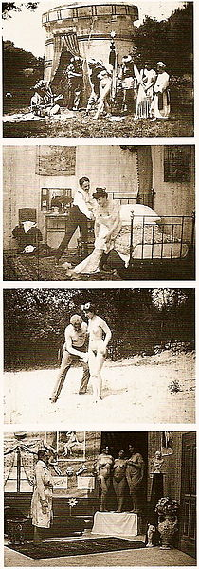
Cine
Imágenes de un filme erótico austriaco de 1906

Slide 12
El erotismo en el mercado & la sexualidad.
La sensualidad y el erotismo se han convertido recursos para generar un mayor impacto y 'seducir al consumidor'.
Las curvas venden. Impactan. as curvas femeninas se han convertido en el reclamo con más éxito y más utilizado en multitud de campañas y anuncios publicitarios.
el erotismo es utilizado en campañas publicitarias. Imágenes en las cuales no es necesaria la exposición del cuerpo desnudo, sino la insinuación de un acto o hecho, ya sea con el cuerpo de una persona o con objetos que hacen alusión al erotismo.

Slide 13
Entendemos erotismo en la publicidad como cualquier forma de comunicación no personal sobre una empresa, producto, servicio o idea que usa mensajes con información sexual. Esto puede incluir desde escenas de desnudo, imágenes de atractivo físico, comportamiento sugestivo, interacción entre personas y otros factores como sonidos y efectos de cámara.

Slide 14
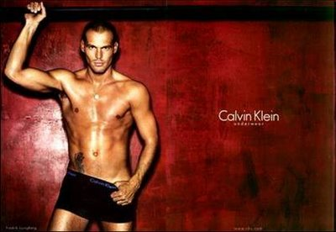
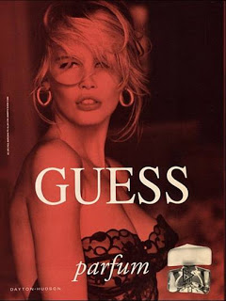
Hoy en día se usa el erotismo para promocionar un gran número de categorías; entre las más comunes está la ropa interior.
Otras categorías donde se recurre frecuentemente a contenido sexual son bebidas, jeans(vaqueros), ropa/complementos y fragancias (incluyendo la provocativa campaña deTom Ford):

Slide 15
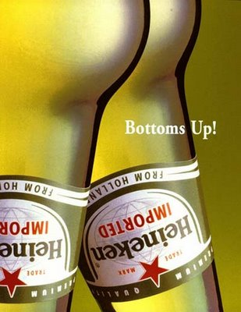
El contenido erótico en la publicidad tiene diferentes efectos: (i) incrementa la atención puesta en los anuncios, (ii) aumenta la recordación de las imágenes sexuales, (iii) reduce el nivel de comprensión y recordación de las marcas, (iv) reduce la comprensión el mensaje si es utilizado en forma “gratuita” o sin relación directa con el mensaje, (v) afecta más favorablemente si se incluyen imágenes del sexo opuesto y en forma desproporcionada a los jóvenes, (vi) enfoca el proceso cognitivo en las imágenes sexuales, por encima del mensaje publicitario.

